Slide 1
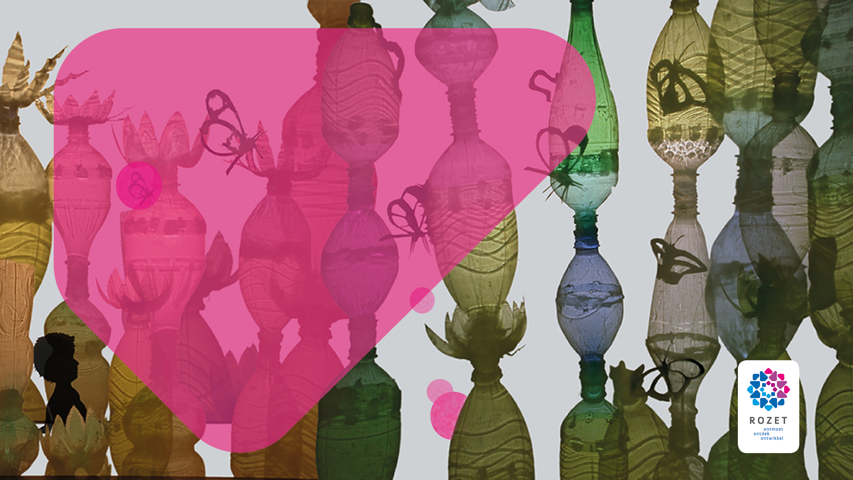


Keti Koti Junior Arnhem
Diverse kunstvakken
Groepen 5-8
Notes:
Dit educatieve pakket is in samenwerking met Introdans, Comité 30juni/1 juli Arnhem en Rozet ontstaan.

Slide 2
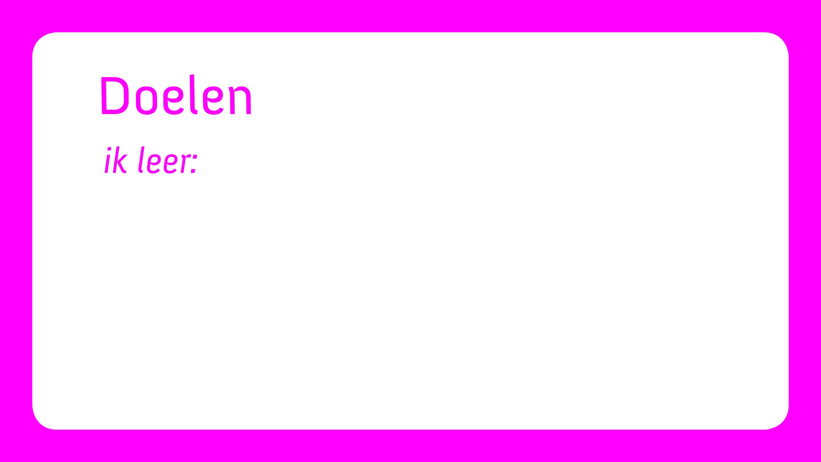
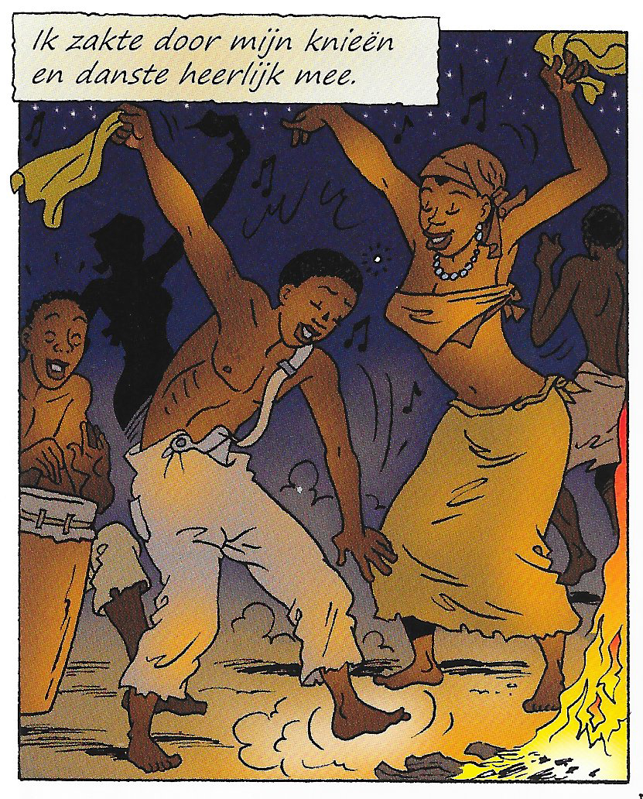
de geschiedenis van slavernij van Arnhem kennen
de herdenking en viering van Keti Koti kennen
een dans en voer hem samen uit

Slide 3
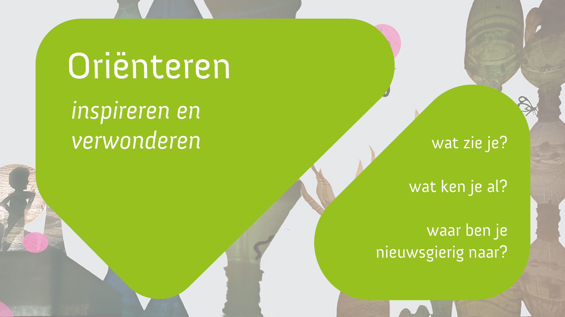
Notes:
Denk hierbij aan: voorkennis ophalen, verwonderen, waarnemen (kijken, luisteren, voelen, ruiken, proeven), associëren, fantaseren, beschouwen en reflecteren.

Slide 4

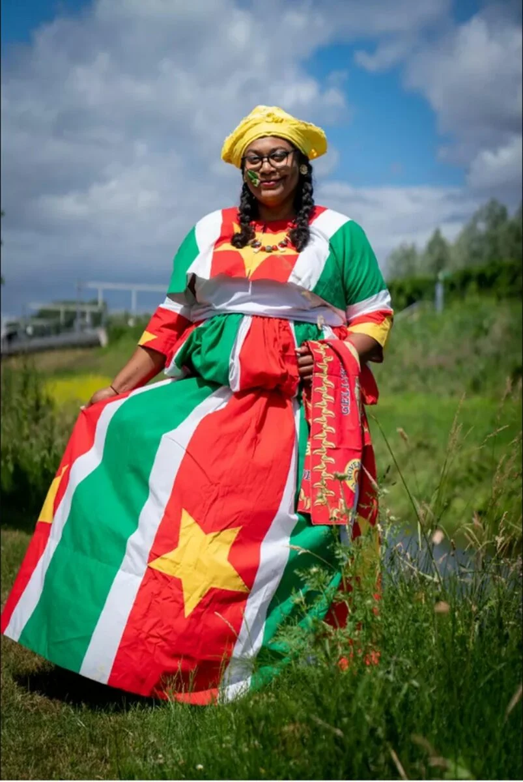
Wat is Keti Koti?
Notes:
Keti Koti betekent ‘Verbroken Ketenen'. Zo heet ook de dag waarop in Nederland elk jaar op 1 juli de slavernij herdacht wordt en de vrijheid gevierd. Ongeveer 150 jaar geleden kwam er een einde aan de slavernij in Suriname en de Nederlandse Antillen, die toen koloniën van Nederland waren.
De jaarlijkse viering vindt plaats op 30 juni en 1 juli onder andere in het Oosterpark in Amsterdam bij het Nationaal monument Slavernijverleden. Ook in het Afrikamuseum in Berg en Dal wordt Keti Koti al jaren gevierd. Sinds 2021 wordt Keti Koti ook in Arnhem gevierd. De vrouw op de foto heet Barbara Esseboom en woont in Arnhem. Zij vindt het heel belangrijk dat ook in Arnhem Keti Koti gevierd kan worden.

Slide 5
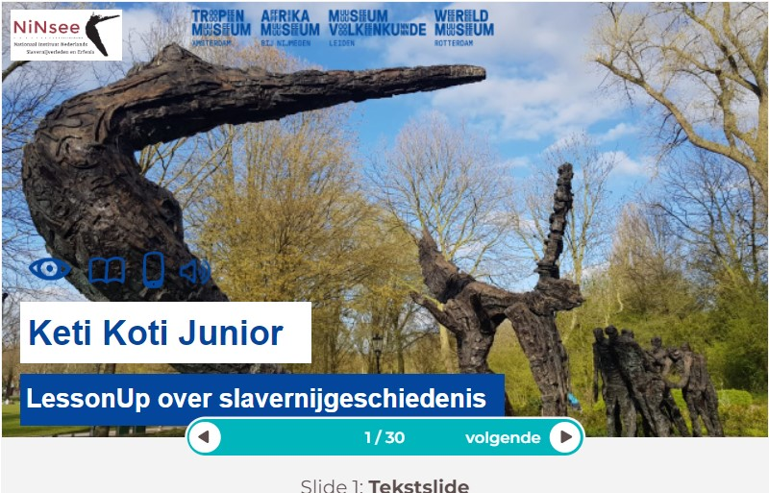
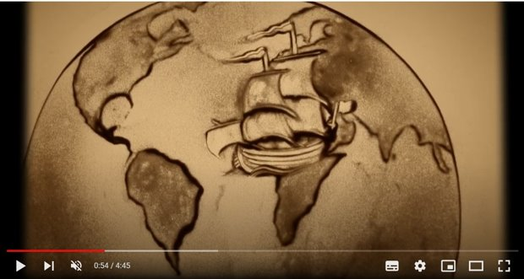
Geschiedenis van de slavernij
Gebruik eerst het lesmateriaal van het NiNSEE:
Keti Koti Junior - LessonUp:
https://www.lessonup.com/nl/lesson/hNXsEFHdMzC72xCB5
Als je dat teveel vind, kijk in elk geval deze poëtische en informatieve film:
https://www.youtube.com/watch?v=ZhJsK6-hu7Q
Wat zie je? Wat voel je? Wat denk je?
​
Notes:
Gebruik eerst het lesmateriaal van het Museum voor Wereldculturen en NiNSEE over de algemene Nederlandse geschiedenis van de slavernij: Keti Koti Junior - LessonUp
Kijk in elk geval de eerste poetische en informatieve film. Schat in of dit ook wat voor je groepen ½ is: https://www.youtube.com/watch?v=ZhJsK6-hu7Q
In de dia's hierna leggen we een verbinding met de Arnhemse geschiedenis van de slavernij in en hoe dit jaar Keti Koti hier wordt gevierd.

Slide 6
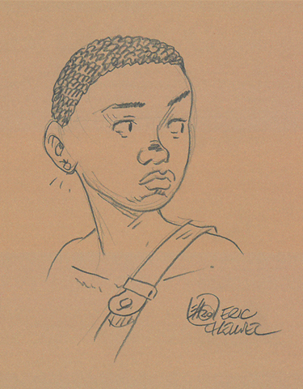
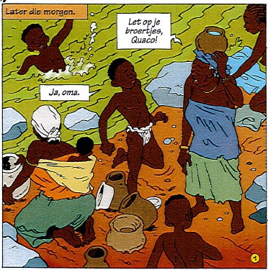
Quaco in Guinee, Afrika...
Quaco was een echte jongen die onder andere in Arnhem heeft gewoond.
Luister naar zijn verhaal.
Zijn verhaal is beschreven in het stripboek 'Quaco - Mijn leven in slavernij' van Ineke Mok en Erik Heuvel. We gaan nu stukken daaruit bekijken:
"Stel je voor je bent 9 jaar en je leeft in Guinee in Afrika in het jaar 1770.... "
Notes:
Quaco was een echte jongen die in Arnhem heeft gewoond. Luister naar zijn verhaal:
"Stel je voor je bent 9 jaar en je leeft in Guinee in Afrika in het jaar 1770. "Op een dag was ik met mijn broertjes in het zand aan het spelen. Ineens tilde me een sterke arm op en ging er een zak over mijn hoofd. Mijlenver werd ik meegenomen, tot ik ergens aan de kust werd afgeleverd bij een koning. Toen werd ik tot slaaf gemaakt en vanaf dat moment was ik niet meer vrij. Toen de koning stierf, werden de meeste tot-slaafgemaakten onthoofd en samen met hem begraven. Ikzelf werd met andere kinderen cadeau gedaan aan een officier uit het leger. Daarna werd ik weer verkocht aan een kapitein van een Hollands schip. Stel je voor: voor een geweer en wat buskruit!”[1] Kind aan Ketting, bladzijde 6
"Met dat Hollandse schip voer ik van de Ghanese kust naar Suriname in Zuid-Amerika, een Nederlandse kolonie. Ik was toen 12 jaar.
De kapitein ontmoette Meneer Stedman. Ik werd zijn futuboi, een loopjongen. Ik moest b.v. naast hem lopen en de parasol dragen. Ook deed ik andere klussen voor hem. Ik kookte en verzorgde Stedman toen die ziek was."

Slide 7
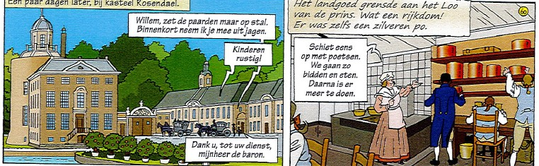
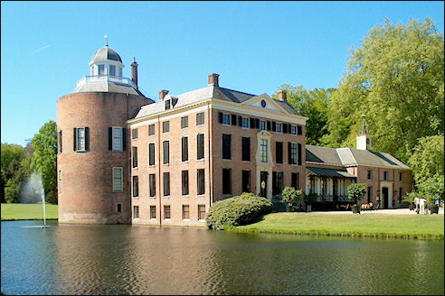
Quaco woont en werkt in Kasteel Rosendael...
Notes:
Toen ik 16 jaar was nam Stedman me mee naar Europa, naar Nederland. Ik ging daar naar school.
Uiteindelijk gaf Stedman me weg als cadeau, aan Eusebia Jacoba de Rode van Heeckeren Torck, de barones van Rosendael.
De familie woonde op twee plekken, in Den Haag, en in de zomer in een reuzegroot kasteel dat Rosendael heet, dichtbij Arnhem.
Vanaf dat moment werd ik alleen nog maar William genoemd. Of nog erger: Zwarte William.

Slide 8
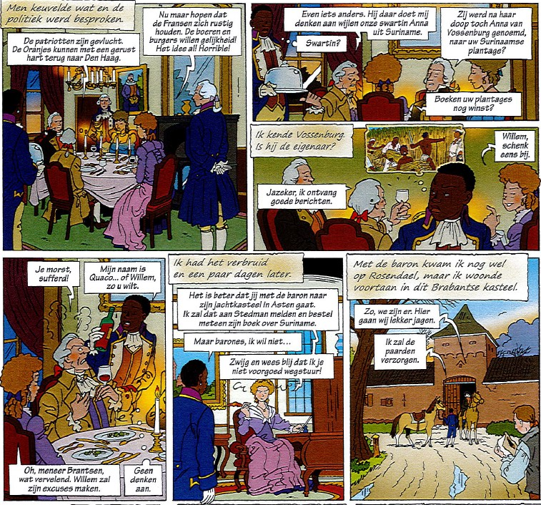
Quaco hoort over 'Anna von
Vossenburg'...
Notes:
Op een dag hadden we een gast, meneer Brantsen, de eigenaar van een plantage Vossenburg ook op Suriname. De tafel was heel chic gedekt. Gouden kandelaren, chinees porselein en natuurlijk dure wijnglazen.
De mannen praten over een vrouw die ook een zwarte huid had, Anna heette en ook in Arnhem woonde. Zij werkte voor Meneer Brantsen. Was er nog iemand zoals ik met een prachtige zwarte huid hier in Arnhem? Ik was zo afgeleid dat me een ongeluk gebeurde: ik morste met de wijn bij het inschenken van de chique kelkglazen. Kijk maar.

Slide 9
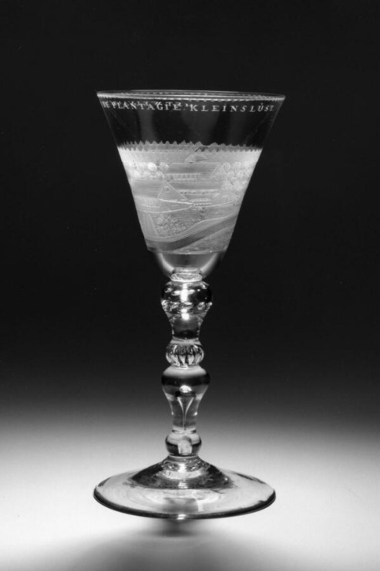
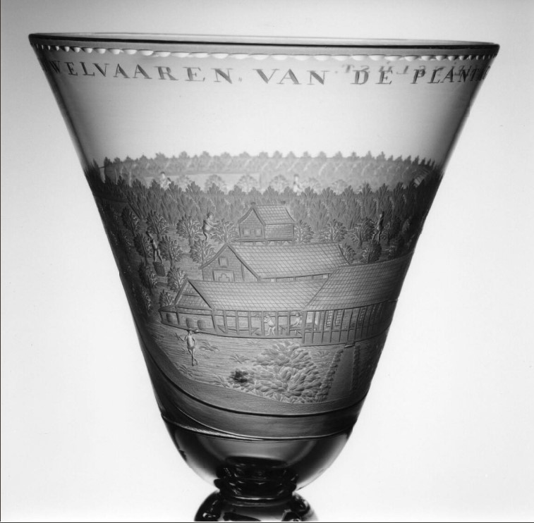
Quaco kijkt naar het glas en denkt aan plantages in Suriname...
Bron:
Kelkglas met voet, tekst: ‘HET WELVAAREN VAN DE PLANTAGIE KLEINSLUST’ | Museum Arnhem | CollectieGelderland
Notes:
Mijn oog viel later nog eens goed op dat kelkglas. Bovenaan stonden woorden: “Het Welvaren van de Plantage Kleinslust”. Ik vroeg me af: Wat betekent dit? Waar doet mij dat aan denken? Waar lag die plantage dan? Zou ik daar ook geweest zijn?

Slide 10
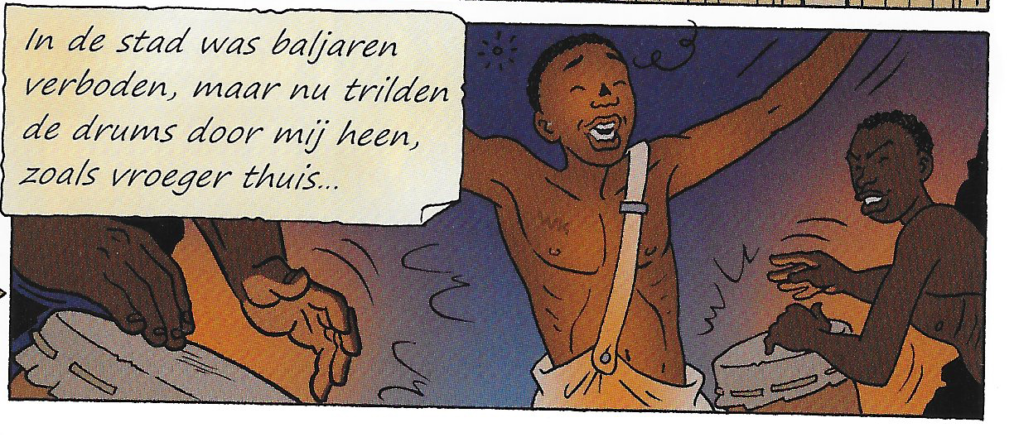
Quaco danst in gedachten...
Notes:
Ik dacht terug aan mijn tijd in Suriname. Met Stedman gingen we naar de binnenlanden om Marrons op te pakken – mensen die niet meer als’ tot slaaf gemaakten’ wilden werken. Ze waren naar het oerwoud gevlucht. Daar moesten wij ze opsporen.
Op de reis erheen kwamen we naar een koffieplantage, waar de zwarte mensen een bruisend feest rondom het kampvuur vierden. In de stad Paramaribu was baljaren, oftewel dansen, verboden. Ik ging ook en danste heerlijk mee. Ik hoorde de klank van de muziek nog in mijn oren klinken en voelde het ritme! Wat was dat heerlijk! Net als vroeger thuis, in Guinee!

Slide 11
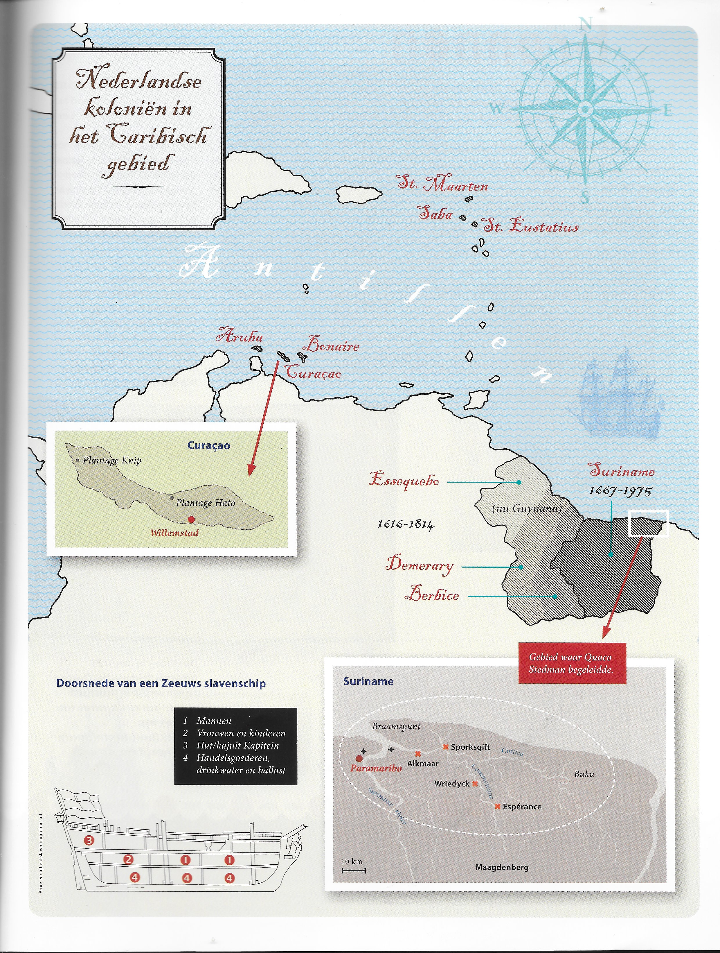
Dans en muziek uit de Nederlandse koloniën in het Caribische gebied
Notes:
Niet alleen in Suriname, maar ook op de Nederlandse Antillen en in Brazilië woonden en werkten tot slaaf gemaakte mensen uit Afrika die ondanks alles bleven dansen en muziek maken. Kijk en luister mee naar de Tambú, de Banya op een Du en Capoeira op de volgende dia's.

Slide 12
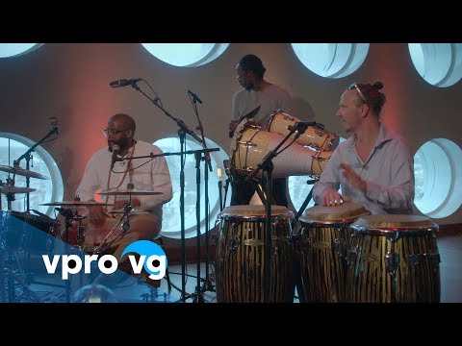
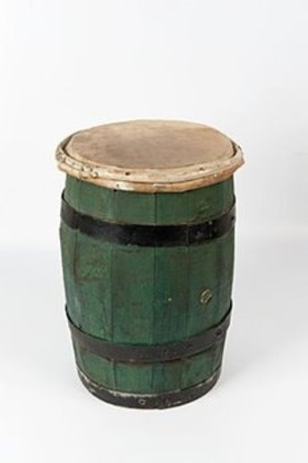
Wat is Tambú?
Kijk naar de film van een optreden van muzikant Vernon Cheitlan die de muzieksoort Tambú speelt, o.a. op een Tambú:
https://www.youtube.com/watch?v=11ArwzF5muc
Notes:
Tambú is een muziekinstrument, een muziek en een dans en is in de loop van de zestiende en zeventiende eeuw op Curaçao ontstaan uit verschillende West-Afrikaanse dansen, muziek en rituelen.
Tambu - het instrument: Het instrument Tambú werd oorspronkelijk gemaakt van een vaatje dat gebruikt was voor het transport van etenswaar over zee. Het vaatje werd bespannen met een geiten- of schapenvel. Op Bonaire is de trommel ook bekend als barí. Op Aruba wordt de tambú als muziekinstrument gebruikt tijdens de Dande-viering, kort voor oudjaar.
Tambú - de muziek: De Tambú is zowel rituele muziek als communicatiemiddel. Het gebruik verspreidde zich vanuit Curaçao naar Aruba en Bonaire. In de tambúliederen werden ooit de misstanden op de plantages en allerlei emoties bezongen, in de twintigste eeuw ook politieke en alledaagse gebeurtenissen. Momenteel worden allerlei onderwerpen bezongen.
Tambú - de dans: Bij de tambúdans in paren mag men elkaar niet aanraken, maar danst men op een kleine afstand van elkaar. De Tambú werd door de kerk afgewezen, zowel de muziek als de dans. Tussen 1936 en 1952 waren tambúmuziek, -dans en -feesten zelfs verboden. Ondanks dit verbod werd het toch in het geheim gedaan. Na 1952 werd het verbod versoepeld en na 2012 zijn tambúfeesten weer overal toegestaan. Emigranten die naar Nederland gingen, hebben het gebruik van de Tambú meegenomen. Tegenwoordig vindt hier ook integratie met andere traditionele muziekgroepen plaats, men viert het hele jaar door tambúfeesten in overdekte zalen in plaats van in de openlucht en men laat steeds meer de gedragsregels tijdens het dansen los.

Slide 13
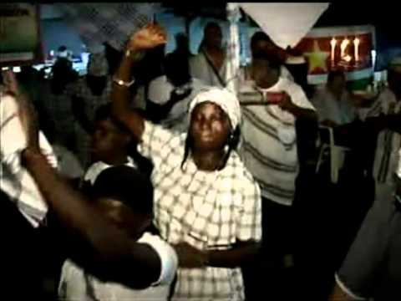
Wat is de Banya op een Du?
Film van een Kondre Banya Prey:
https://youtu.be/E23IMkE4n8o
Notes:
“Er komt een Doe! De ochtend voor het feest: Het is nog vroeg, de lucht is nog fris. Tot slaaf gemaakte vrouwen en mannen lopen druk heen en weer om stoelen en tafels klaar te zetten onder een grote tent. Ze hangen olielampen op en dekken de tafels. Er komen alvast fraaie broodmanden op tafel, schotels voor gerechten, schalen voor taarten, karaffen en glazen voor wijn, likeur en jenever. Glimmend gepoetste koperen schalen en grote kleurige doeken maken het decor af. Het is vanavond feest! En niet zomaar feest, er is een doe.” Uit: Er komt een Doe! | Slavernij en jij
Vertel: De Du of Doe is een Surinaams zang- en dansfeest in Suriname én het is ook de naam van het genootschap dat het feest organiseert. Banya is een van de traditionele muziek- en de dans vormen die dan werden uitgevoerd. De Du-gezelschappen ontstaan aan het eind van de achttiende eeuw, wanneer het de kolonie Suriname economisch goed gaat. Lidmaatschap van zo’n genootschap is niet gratis. De leden zijn voornamelijk tot slaaf gemaakte vrouwen en vrije zwarte vrouwen. Hun doel is de banya zo correct mogelijk te dansen. De Du is een cultureel hoogstandje, zoals een opera. Met sketches, spotliederen en satirische spreuken worden personen en situaties belachelijk gemaakt. Ruzies daarover kunnen hoog oplopen.

Slide 14
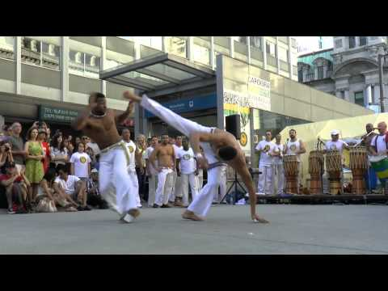
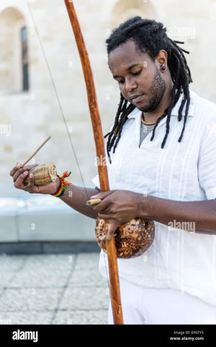
Wat is Capoeira?
Afro-Brasiliaanse Capoeira
https://www.youtube.com/watch?v=dx-yJnJmnmo
Notes:
Noord-Brazilie was van 1630-1654 onderdeel van het Nederlandse koninkrijk.
Oorspronkelijk komt capoeira uit Angola of Mozambique, beide Portugese koloniën. In de tijd van de slavernij in Brazilië (16e t/m 19e eeuw) deden de Afrikaanse tot slaaf gemaakten aan capoeira om hun cultuur in ere te houden en te werken aan hun fysieke weerbaarheid.
Er zijn twee vormen van capoeira: capoeira Angola en capoeira regional. Capoeira Angola is de oorspronkelijke capoeira, de bewegingen zijn langzaam en dicht bij de grond. De Capoeira Regional is de meest beoefende vorm van capoeira en werd rond 1930 ontwikkeld door meester Bimba uit Brazilië. Meester Bimba kon heel goed worstelen en combineerde technieken van Jiujitsu, boksen en (Romeins) worstelen met die van capoeira. In deze vorm van capoeira zit ook de acrobatiek en snelle bewegingen. Instrumenten: Berimbau. Een berimbau is een snaarinstrument dat de vorm heeft van een grote boog waar een kalebas (cabaça) aan bevestigd wordt die dient als klankkast.

Slide 15
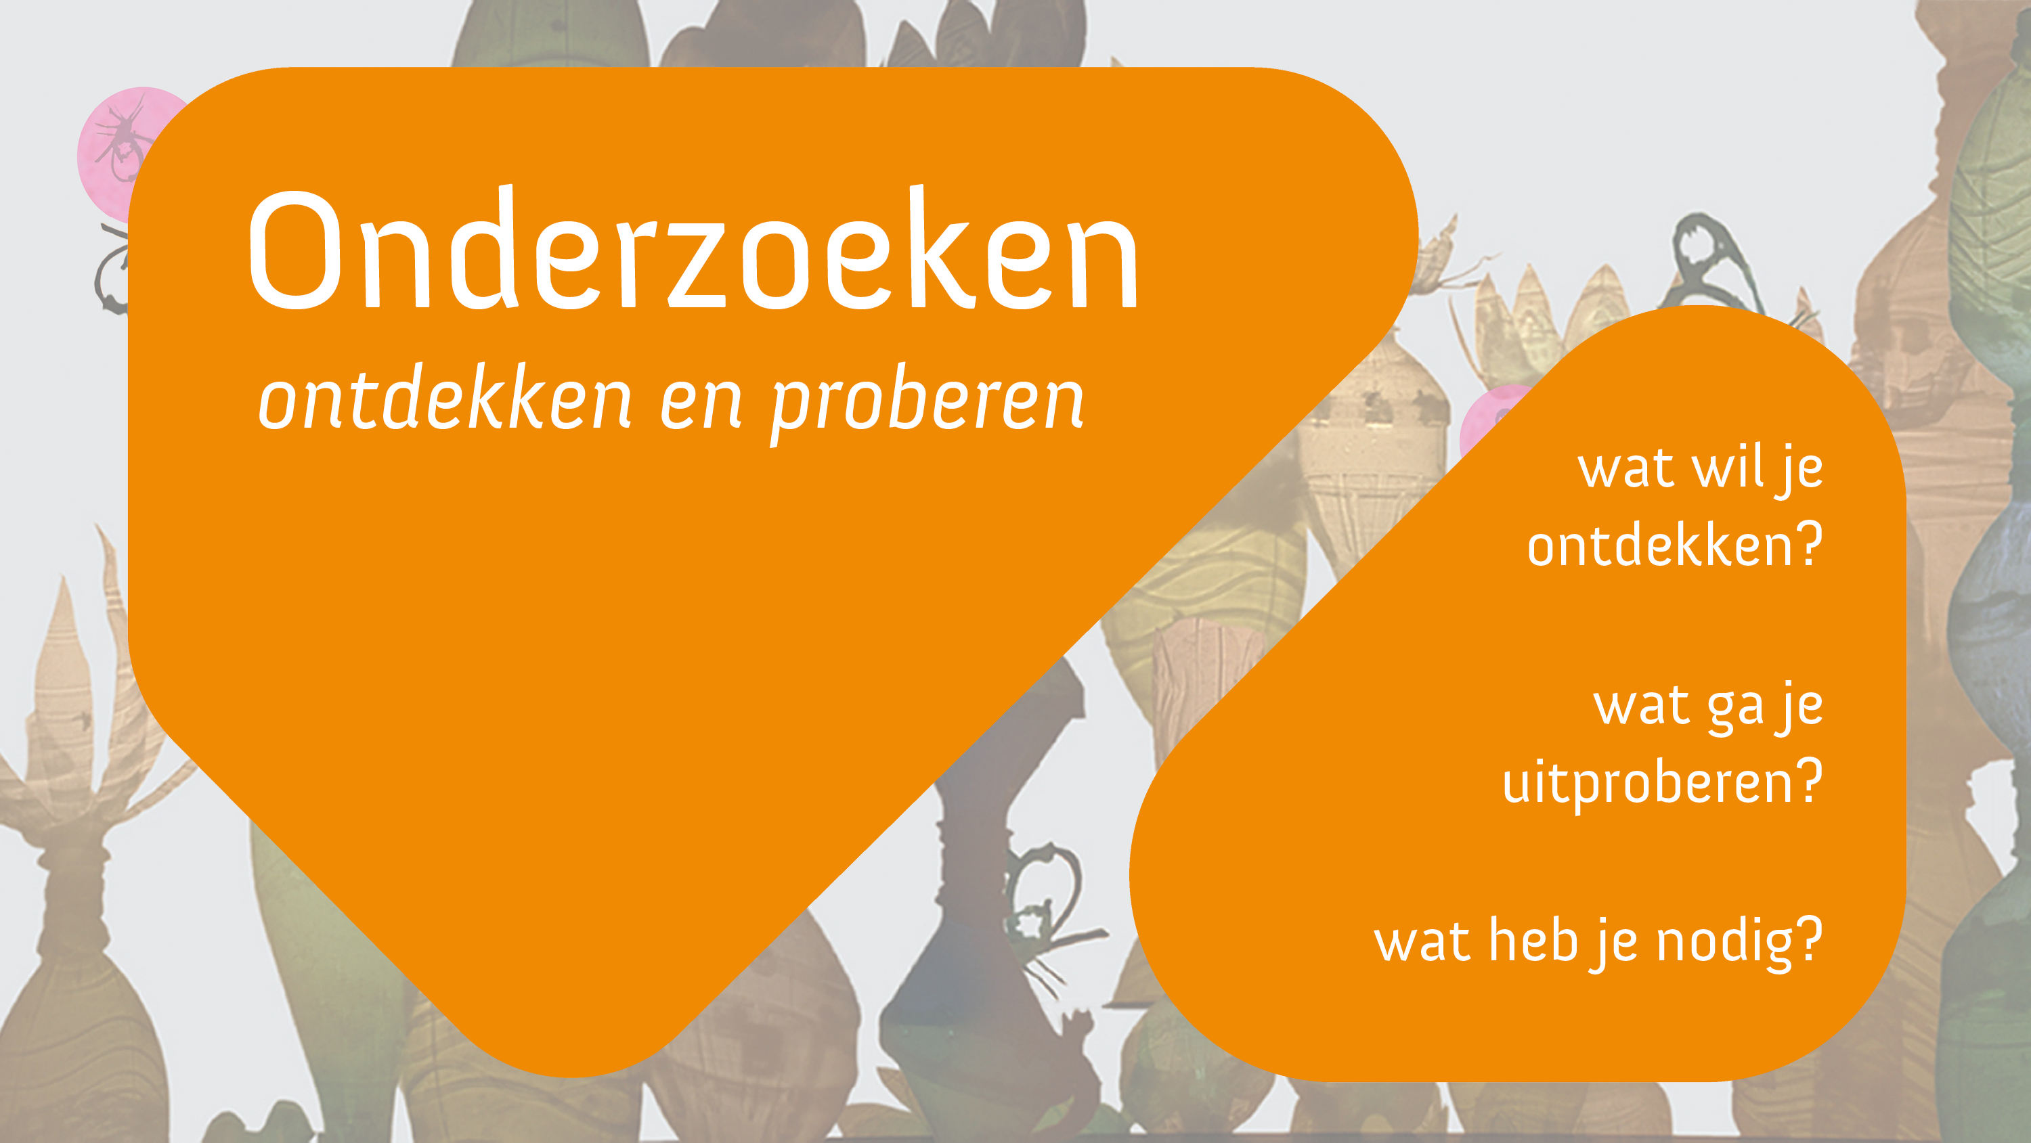
Notes:
Denk hierbij aan: brainstormen, bronnen zoeken, schetsen, experimenteren, improviseren, oefenen, proefjes doen of maken, nieuwe technieken aanleren, keuzes en een plan maken.

Slide 16

Dans de vrijheidsdans van
Kijk naar de 'Keti Koti doe mee les' van Introdans:
https://youtu.be/YqBOOkvoB7Q
Wil je liever een dansles?
Introdans biedt gratis danslessen voor scholen op 26, 27 + 29 juni 2023. Meld je daarvoor aan bij annemieke.vervoort@introdans.nl
Extra: Oefen de dans in de klas met de muziek en stuur een film van jouw dansende klas naar onderwijs@rozet.nl. De films worden dan op 1 juli tijdens de Arnhemse viering van Keti Koti Arnhem getoond.
Kom dan ook, vier Keti Koti Arnhem.
Notes:
Het Arnhemse dansgezelschap Introdans heeft samen met Barbara Esseboom een dans gemaakt die jullie in de klas kunnen oefenen. Ze hebben zich laten inspireren door de oorspronkelijke muziek en dansvormen Tambú, Banya en Capoeira. Dans in de klas! Vier de vrijheid.
Stuur voor 15 juni een film op met jouw dansende klas naar onderwijs@rozet.nl
Deze filmen worden getoond op 1 juli bij de viering: Kom dan ook naar de Arnhemse viering en dans samen met Introdan.

Slide 17
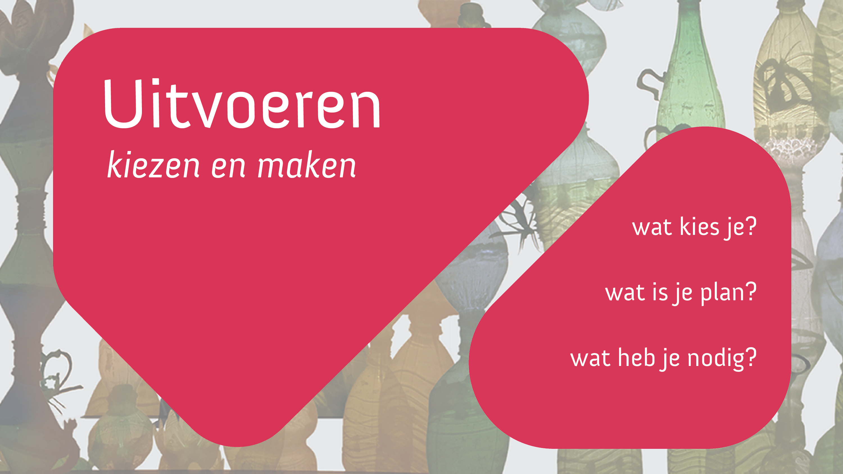
Notes:
Denk hierbij aan: toepassen, herhalen, (in)oefenen, delen van (tussen)resultaten.

Slide 18

Wat laat je de leerlingen zelf doen/maken?
Met welke werkvorm (uit de kunsten) wil je met de leerlingen verder werken op het eerder aangeboden materiaal?
Welke verwerkingsopdracht kun jij verzinnen?
Vertellen of schrijven van een eigen verhaal over het leven van Quaco?
Ontwerpen van een standbeeld voor de vrijheid?
Met gebaar en mimiek tableaus vivants poseren rondom het leven van Quaco?
Een eigen vrijheidsdans verzinnen?
Muziek maken geïnspireerd door de muziek die gehoord hebt?

Slide 19
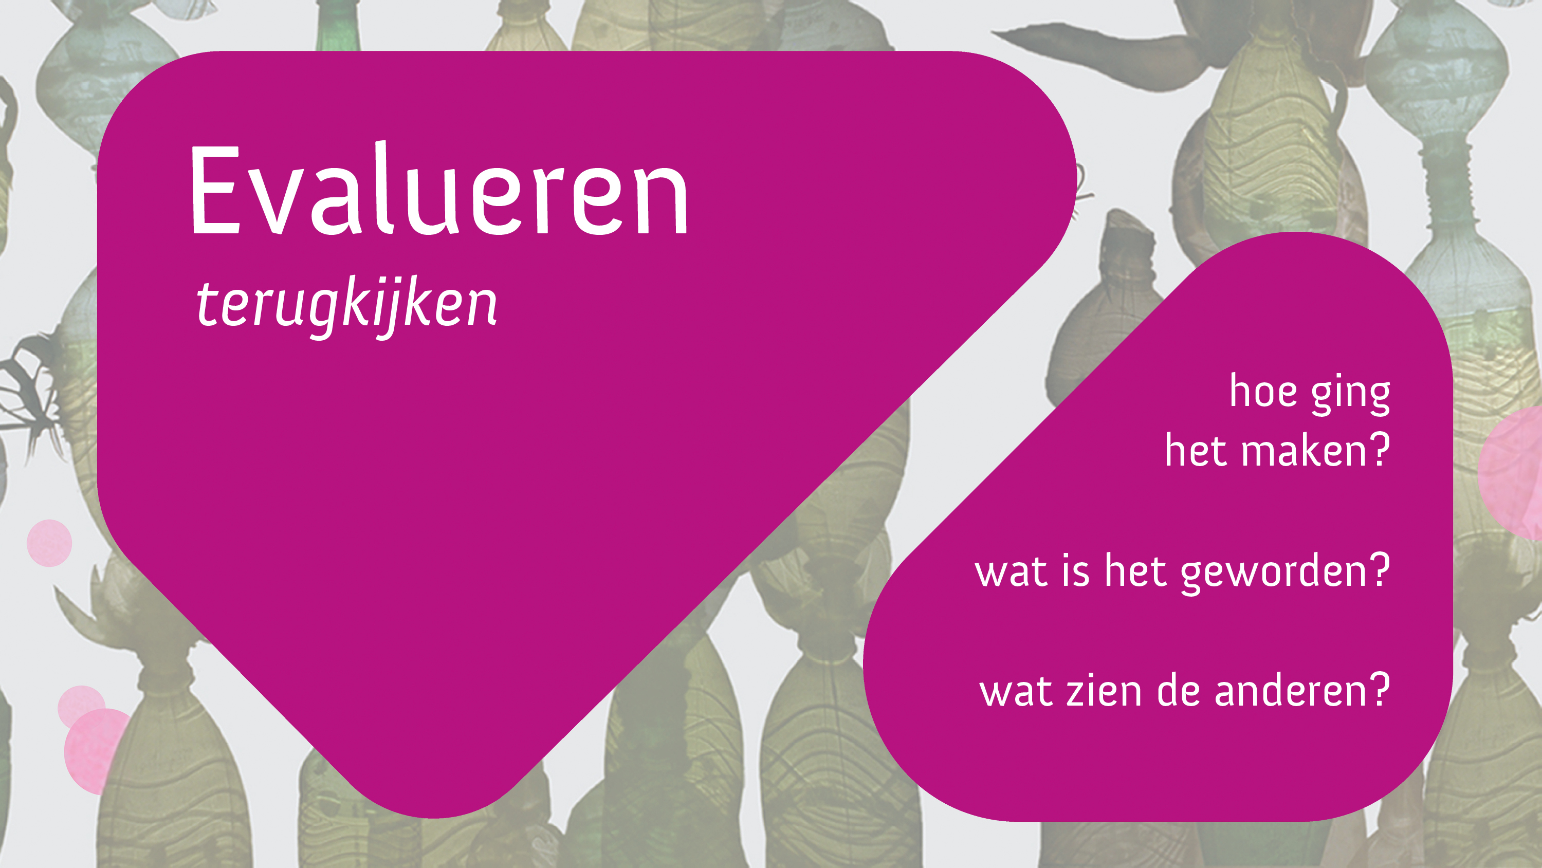
Notes:
Denk hierbij aan: het bewust worden en verwoorden van wat geleerd is, het creëren van ruimte om te groeien en het formuleren van nieuwe leervragen.

Slide 20

Evalueer met de leerlingen:
Hoe ging het met de opdracht?
Wat is het geworden?
Wat zien de anderen erin?

Slide 21
EXTRA Programma KetiKotiJuniorArnhem
Rozet onderwijs organiseert in 2023/24 allerlei cultuur-educatieve activiteiten rondom KetiKotiJuniorArnhem.
Kijk daarvoor hier op de website of mail anneke.ingwersen@rozet.nl

Slide 22
EXTRA Lees meer over Keti Koti
Wil jouw klas meer lezen over Keti Koti, vrijheid, slavernij en de koloniale geschiedenis van Nederland?
Op de website van Rozet staan lijsten met boeken voor kinderen van 6-12 jaar:
Onderbouw: leeslijst-keti-koti-voor-onderbouw.pdf (rozet.nl)
Middenbouw: leeslijst-keti-koti-voor-middenbouw.pdf (rozet.nl)
Bovenbouw: leeslijst-keti-koti-voor-bovenbouw.pdf (rozet.nl)
Notes:
Laat de kinderen in je klas ook over dit onderwerp lezen. Hieronder hebben we leeslijsten samengesteld voor kinderen tussen de 6-12 jaar.

Slide 23
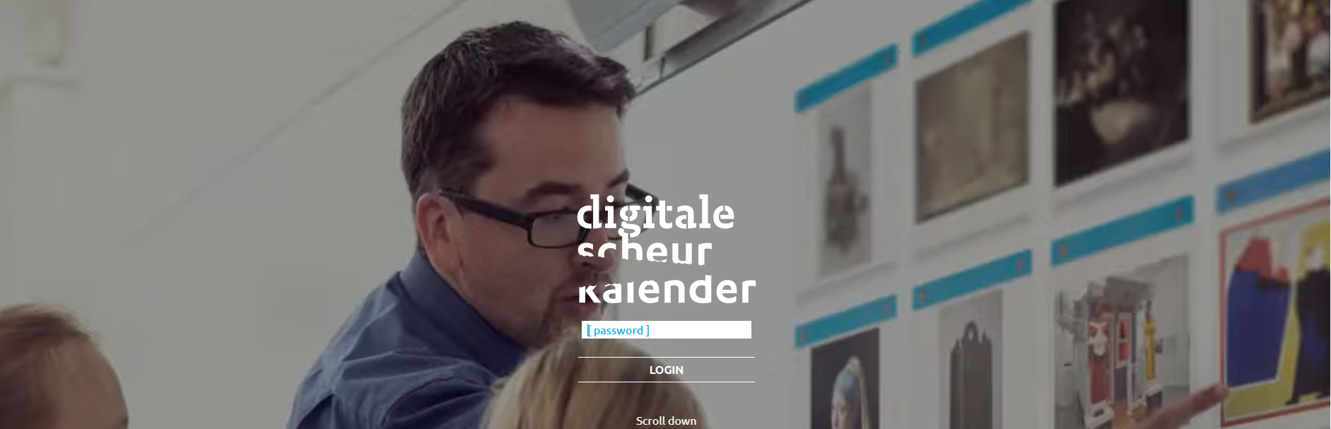
EXTRA Digitale scheurkalender
Deze twee Digitale Scheurkalenders lichten uit wat Arnhem te maken heeft met het slavernij verleden van Nederland.
En toen?! stelt twee kinderboeken voor met een link naar het Slavernij verleden in Arnhem: De reis van Syntax Bosselman en Martha Christina.
Klik op Digitale Scheurkalender en log in met het wachtwoord: boek
Geschiedenis is overal, ook in Arnhem. Ontdek hier bijzondere verhalen van je stad. In 12 onderwerpen zie je wat er tijdens de landelijke tijdvakken in Arnhem gebeurde! Kalenderblad 8 gaat in op Martha Christina, een Indonesische vrijheidsstrijdster uit de 19de eeuw.
Klik op op Digitale Scheurkalender en log in met het wachtwoord:
ErfgoedcentrumRozet

Slide 24
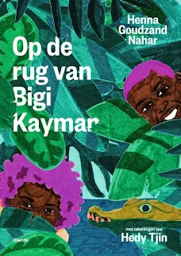
EXTRA Schrijfster Henna Goudzans Nahar vertelt…
Schrijfster Henna Goudzans Nahar hield in 2022 kindercollege bij Rozet n.a.v. dit boek.
Zij neemt je mee in het verhaal van Kofi en Afi en vertelt wat Keti Koti voor haar betekent.
Kindercollege - kinderboekenschrijfster Henna Goudzand Nahar vertelt je alles over Keti Koti - YouTube
Notes:
Volg het kindercollege van 2022 van de schrijfster Henna Goudzand Nahar. Zij liet zich voor haar boek 'Op de rug van Bigi Kaymar' inspireren door het leven van de Brooskampers, die als tot slaaf gemaakten in Suriname leefden en zich vrij maakten door te vluchten naar een moerasgebied. Volgens de legende droeg een enorme kaaiman met gras op zijn rug de eerste Brooskampers naar de overkant. Henna neemt je mee in het verhaal van Kofi en Afi en vertelt meer over het slavernijverleden en waarom Keti Koti zo belangrijk is.

Slide 25
EXTRA Meer cultuur-educatieve activiteiten:
Nederlands Openluchtmuseum
Hoe vrij ben jij? https://www.openluchtmuseum.nl/vrijheid/verdieping
Welk vrijheidsfeest vier jij? https://www.openluchtmuseum.nl/page/2803/welk-vrijheidsfeest-vier-jij
Project voor scholen: https://www.openluchtmuseum.nl/page/408/feest-in-nederland?taal=nl
Notes:
Nederlands Openluchtmuseum in het teken van Vrijheid. Niet alleen in het park maar ook online hoor je verhalen over wat vrijheid voor mensen vroeger en nu betekent.

Slide 26
EXTRA Meer cultuur-educatieve activiteiten:
Vrijheidstour bij Afrikamuseum
Doe de Vrijheidstour. Door het museum. https://www.afrikamuseum.nl/nl/onderwijs/primair-onderwijs/vrijheidstour
Volg het online lesmateriaal Slavernij niet voorbij: https://www.afrikamuseum.nl/nl/onderwijs/primair-onderwijs/slavernij-niet-voorbij-de-klas b.v. over de handel in chocola of racisme/discriminatie.

